Slide 1
Droits et Devoirs des Alternant.es
05- Processus Réalisation - Alternance
Présentation Rentrée
Service Relations entreprises

Slide 2

L’alternance est une modalité pédagogique de formation
Qu’est-ce que l’alternance ?
OBJECTIF
se former à un métier
et obtenir un diplôme
(Titre RNCP)
PEDAGOGIE
Alternance de périodes en entreprise et en centre de formation (3iS)
CONTRACTUALISATION
- un contrat de travail
- un statut de salarié
- des droits et des devoirs pour chacun des acteurs

Slide 3
Alternance, un contrat Tripartite
Alternance a pour objectif
D’acquérir des savoirs et des compétences simultanément à 3iS et en entreprise
De transformer ces savoirs et compétences en capacités professionnelles.
Nécessite, l’engagement de chacun des acteurs :
L’alternant.e
L’entreprise
3iS
Liés par le Contrat de travail
Alternant.e
Entreprise
3iS
Notes:
L'Enterprise , l’alternant.e et 3iS sont tous les 3 engagés contractuellement autour d’un projet la transmission de compétences. Ce qui signifie l’engagement des 3 acteurs et implique des droits et devoirs.

Slide 4

Chronologie de l’alternance
Suivi de la formation à 3iS
Présence Obligatoire
Soutenance de Diplomation
évaluation
de la partie entreprise
et
du cursus 3iS
Promesse embauche
-
Validation des missions
Signature contrat d’alternance
Insertion professionnelle ou poursuites d’études
Suivi période en entreprise
Livret d’alternance
(STUDEA)
* Alternance englobe : Contrat d’apprentissage et Contrat de professionnalisation
Notes:
Il s’agit d’un contrat de travail régit par le code du travail, qui impose des droits ET des devoirs

Slide 5
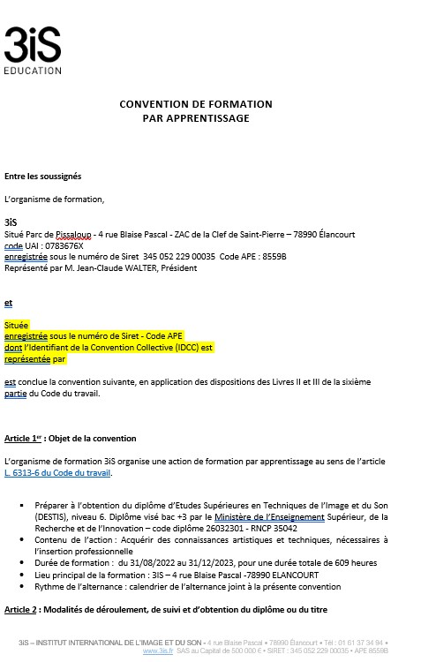
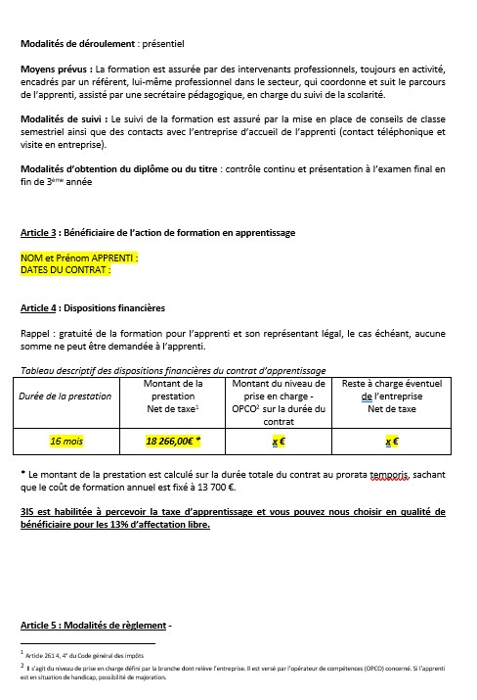
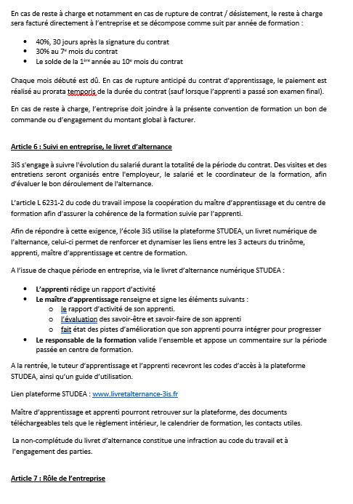
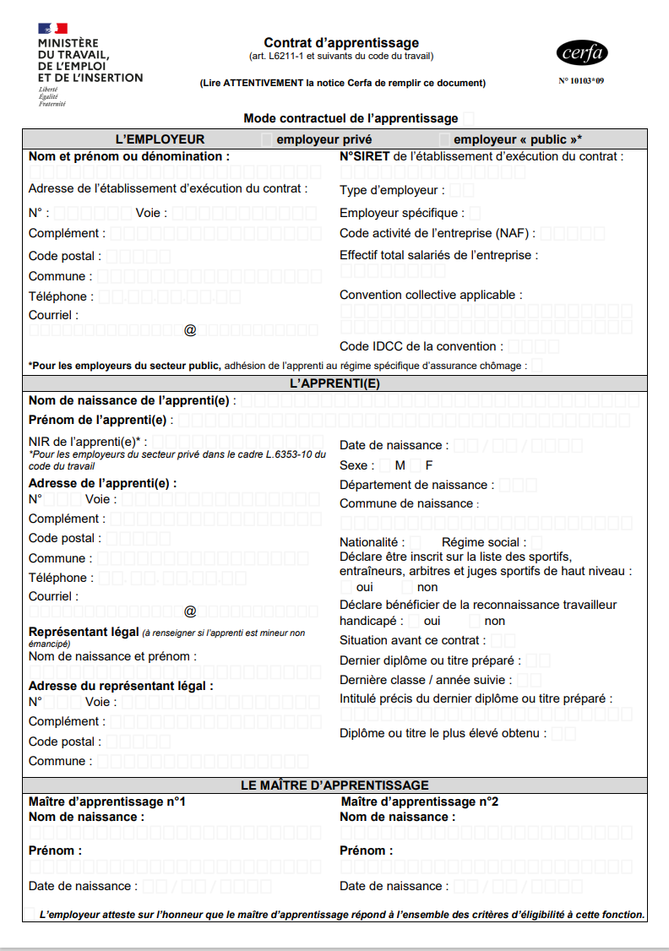
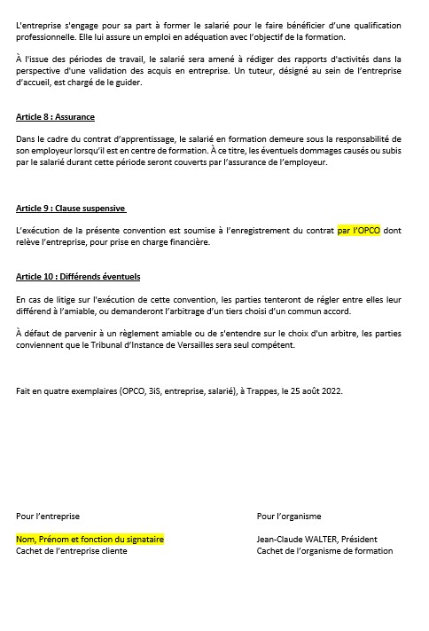
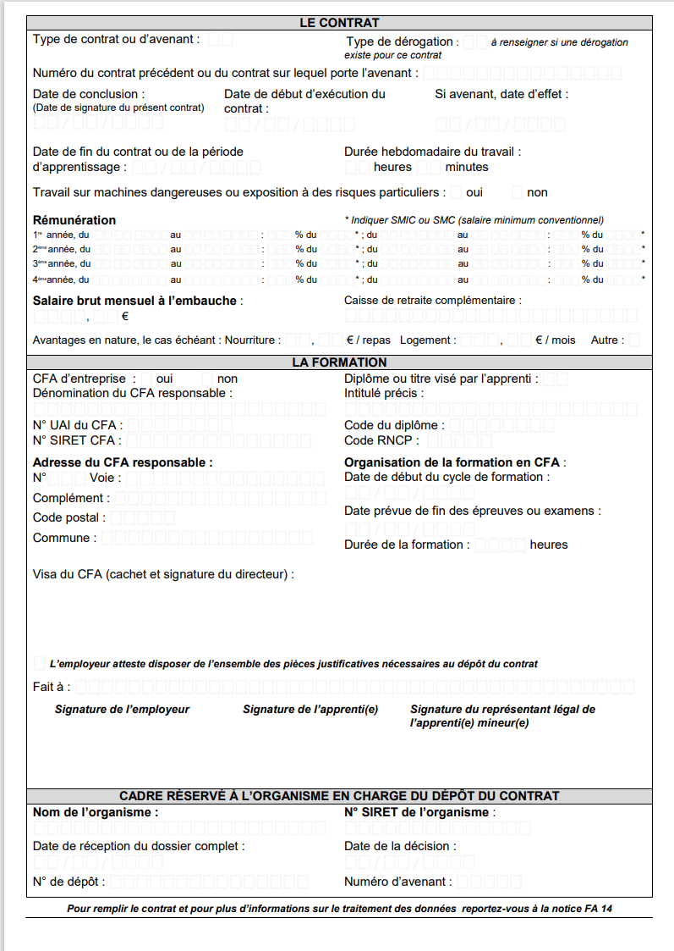

Le contrat d’alternance
un véritable
contrat de Travail
une convention
de formation avec 3iS
Signature par 3iS
et l’entreprise
Signature par l’employeur et l’alternant.e*
* Alternance englobe : Contrat d’apprentissage et Contrat de professionnalisation
Notes:
Il s’agit d’un contrat de travail régit par le code du travail, qui impose des droits ET des devoirs

Slide 6
Deux contrats – Deux Statuts un même mode de formation
Le contrat d’alternance
Contrat d’apprentissage
est un salarié avec un
statut d’étudiant
=
Apprenti.e
Contrat de professionnalisation
est un salarié avec un statut de salarié de la formation continue
=
Stagiaire de la
formation continue
L’alternance
Notes:
Quelques différences en terme de salaire, d’âges de durée de contrat. C’est l’employeur qui choisit

Slide 7

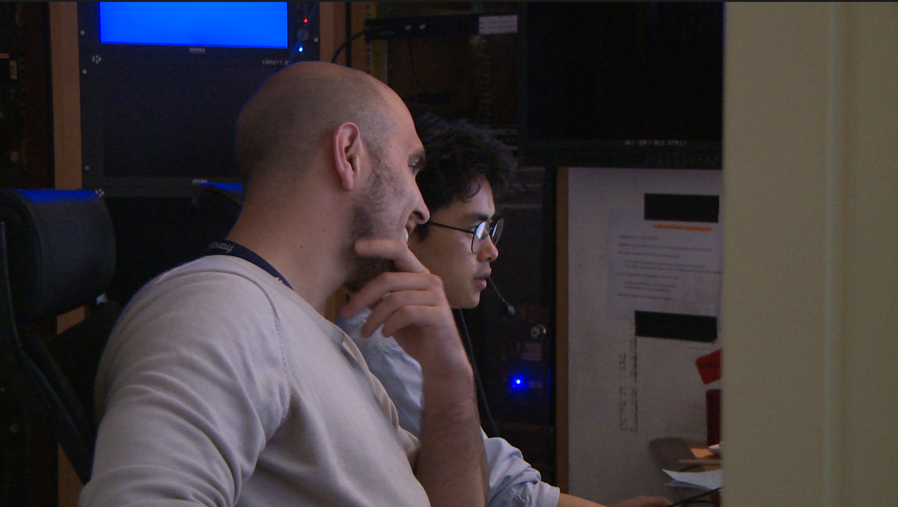
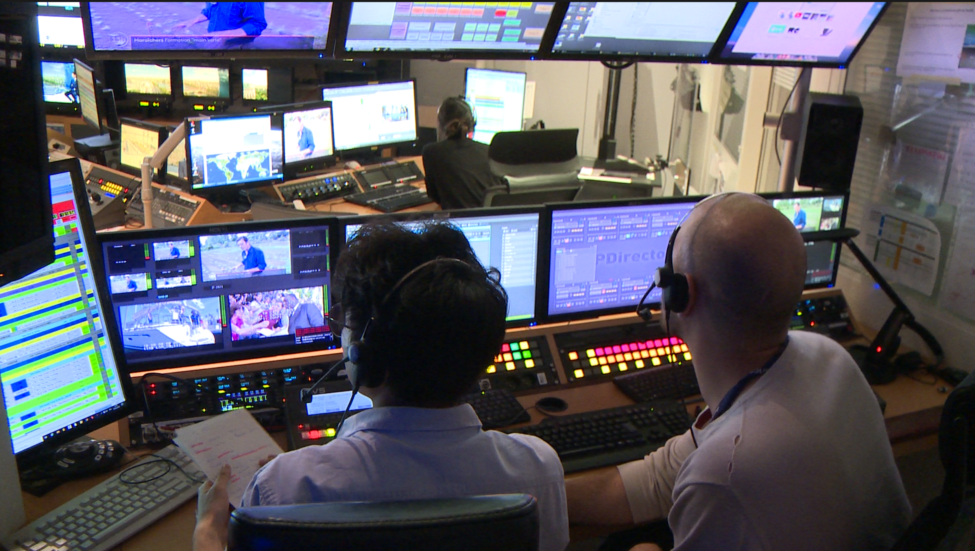
Changement de Statut
= Changement de Posture
Devoirs de l’Alternant.e
Étudiant.e
Salarié.e
Vous représentez votre entreprise même au sein du centre de formation
ET vous représentez votre centre de formation au sein de votre entreprise
Notes:
Ils ne sont plus des étudiants, ils sont désormais des salariés et représentent leur entreprise au sein de 3iS. Ils doivent se comporter comme des professionnels : rigueur, savoir être face aux formateurs, présence, …

Slide 8
Vos devoirs en tant que salarié.e en centre de formation et en entreprise
Devoirs de l’Alternant.e
Présence obligatoire
à 3iS et en entreprise
Respect des règlements intérieurs
3iS et en entreprise
Respect des règles d’hygiène et de sécurité
Une attitude professionnelle
Travail et implication
Notes:
Insister sur la présence obligatoire. S’ils ont des droits, ils ont aussi des devoirs !

Slide 9




Qu’est-ce qu’avoir une attitude professionnelle ?
Savoir vivre :
Assiduité - Ponctualité - Présentation - Tenue - Comportement - Respect des personnes
Faculté d’intégration :
Communication avec l’équipe - Communication avec les clients internes et externes de l’entreprise
Réaliser ses missions :
Application des consignes - Rigueur et organisation - Autonomie – Gestion du temps - Suit et mène à bien les projets confiés – Responsabilités – Travail en équipe - Demande de l’aide à bon escient
Engagement personnel :
Qualités d’écoute - Qualités relationnelles – Esprit d’initiative - Motivation – Fiabilité - Persévérance face aux difficultés – Force de proposition - Prend en compte les observations
L’attitude professionnelle est évaluée à sur le livret d’alternance dans Studea.
9

Slide 10
Alternant.e, vous êtes des salarié.es comme les autres
Droits de l’Alternant.e
Temps en centre de formation = Temps de travail
Application du Code du travail
Apprenti -18 ans bénéficie d’une protection (travail de nuit, jours fériés, …) des dérogations sont possibles suivant le secteur d’activité
Rémunération selon l’âge et le niveau de formation (% du SMIC)
Relève du régime général de la sécurité sociale (AMELI)
Protection sociale en cas d’arrêt de travail, maladie, accident de trajet
  Remboursement des soins
  Indemnités journalières
Mutuelle de votre entreprise
Visite médicale à l’embauche
Droits au chômage
Congés payés :
  5 semaines par an en dehors des périodes à 3iS
  Congés spécifiques (Mariage, Pacs, Décès, ...)
  Les apprenti.es bénéficient de 5 jours ouvrables supplémentaires pour la préparation des épreuves, dans le mois qui les précède (art. L6222-35 du Code du travail)
Apprenti cotisation CVEC
Contribution de Vie Etudiante et de Campus

Slide 11
Gestion des Absences
Alternant.e
Tuteur Entreprise ou maitre d’apprentissage
Tuteur pédagogique
Si besoin de la présence en entreprise de l’alternant pour mission ou évènement en lien avec la formation visée :
Calendrier de formation est un document contractuel
Le tuteur entreprise doit justifier et transmettre sa demande auprès des relations entreprises
Etat des absences transmises aux entreprises par 3iS en fin de mois, si absence non justifiée = retenue sur Salaire
Présence obligatoire à 3iS pour tous les enseignements
Absence à 3iS ou en entreprise = Arrêt maladie ou congés spécifiques
Si besoin de la présence de l’alternant en centre de formation :
L’entreprise peut dire « NON »
Les Relations entreprises transmettent une demande justifiée auprès du Tuteur entreprise
Prévient son entreprise en cas d’absence à 3iS
Le centre de formation se réserve le droit de dire « NON » selon les impératifs et cohérences pédagogiques
Une attestation d’absence est envoyée à l’employeur chaque mois
Notes:
les absences n’existent pas en Entreprise, il s’agit soit de congés ou d’arrêt maladie.

Slide 12
L’employeur s’engage à :
Devoirs de l’employeur
assurer à l’alternant une formation professionnelle complète dispensée pour partie en entreprise et pour partie à 3iS
permettre à l’alternant de suivre ses cours
(le temps des cours est compris dans le temps de travail)
prendre les mesures nécessaires pour assurer sa sécurité

Slide 13
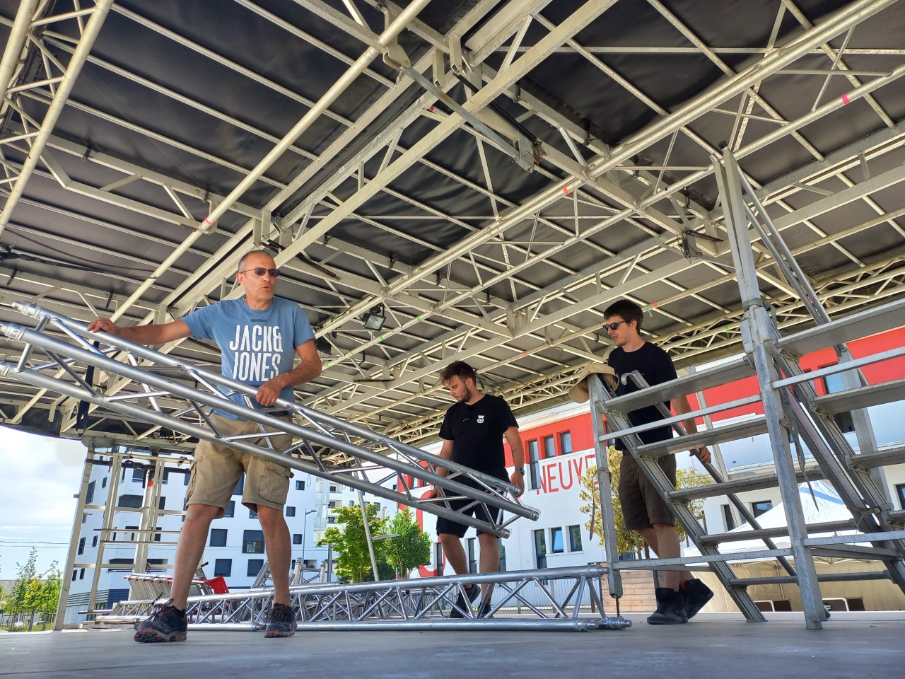
Santé sécurité
Devoirs de l’employeur
À ce titre, l’employeur doit :
évaluer les risques pour la santé et la sécurité de ses salariés.
mettre en œuvre des actions de prévention.
privilégier la mise en place de protections collectives.
mettre à disposition les équipements de protection individuelle (EPI) nécessaires
(ex : gants, casque, bouchons d’oreille, lunettes de protection...).
former et informer sur les risques pour la santé et la sécurité et les mesures prises pour y remédier.
Leur entretien et leur renouvellement sont à la charge de l’employeur.
Ces EPI ainsi que tout autre vêtement de travail sont mis gratuitement à disposition des salariés.

Slide 14
Le tuteur/Maitre d’apprentissage entreprise
Devoirs de l’employeur
Doit être présent pour l’alternant.e.
Il est le garant de la formation pratique de l’alternant. L’alternant.e ne doit pas être livré à lui-même.
Assure, en lien avec 3iS, le suivi de l’acquisition des compétences à travers le livret d’alternance, la visite entreprise, les échanges avec le tuteur pédagogique, …

Slide 15
Le suivi de la période entreprise est une obligation réglementaire
Suivi en entreprise
Livret d’alternance
STUDEA
Alternant.e
(A)
Tuteur Entreprise
(TE)
Tuteur pédagogique 3iS
(TP)
Le Livret d’alternance (support obligatoire) doit être complété par les 3 acteurs du contrat
Il peut être demandé à votre entreprise à l’occasion d’une inspection du travail par la DREETS
Notes:
Insister LOURDEMENT sur le livret d’alternance, il s’agit d’un

Slide 16
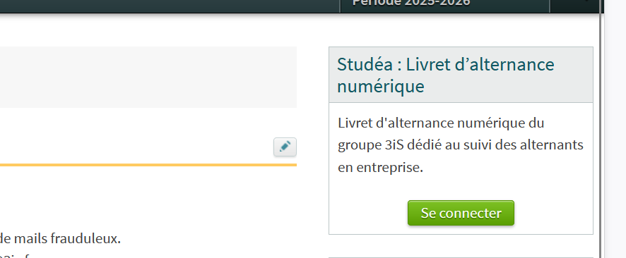
Se rendre sur STUDEA
Suivi en entreprise
Le Livret d’alternance 3iS est dématérialisé, chacun des acteurs doit se rendre sur la plateforme Studéa via ses identifiants reçus par mail.
Accès Studéa : Via votre portail NET YPAREO
Notes:
Insister LOURDEMENT sur le livret d’alternance, il s’agit d’un

Slide 17
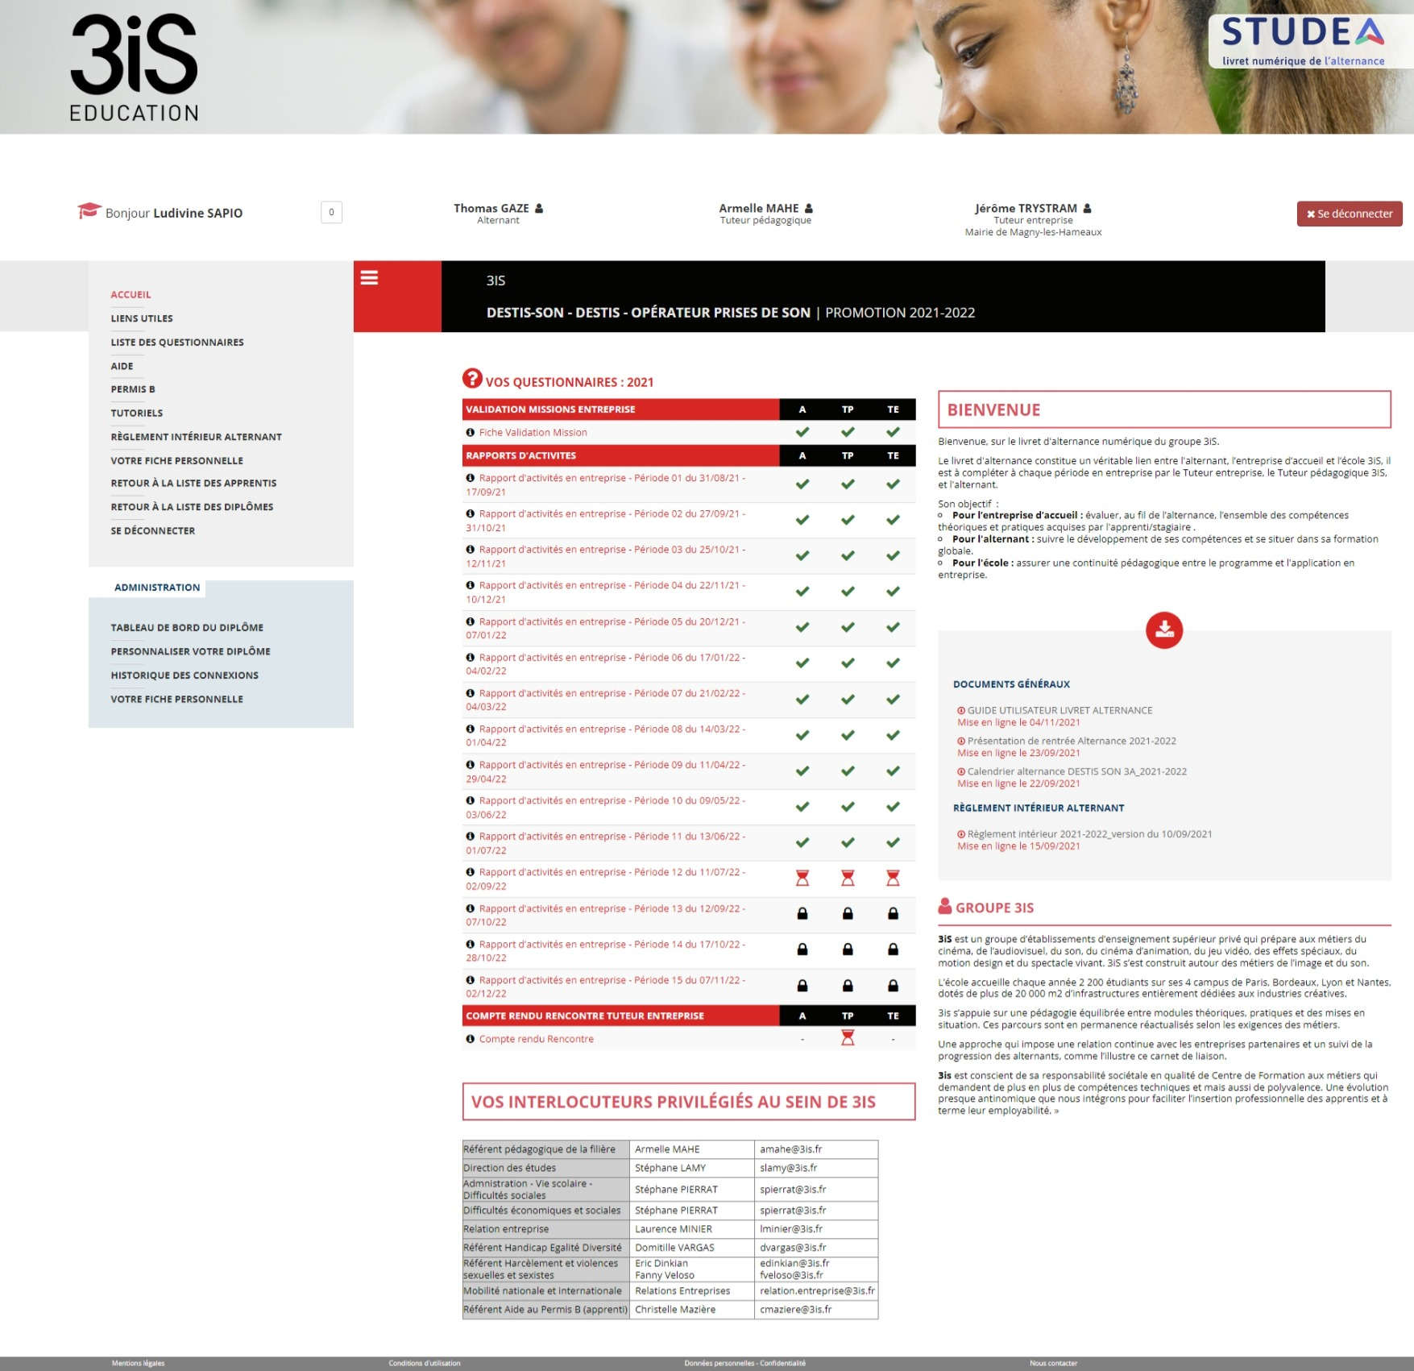
Le livret d’alternance : STUDEA
L’identité des 3 acteurs :
Alternant.e (A)
Tuteur pédagogique (TP)
Tuteur entreprise (TE)
Les documents de la formation :
Calendrier d’alternance,
Présentation Droits et Devoirs (Rentrée),
Livret d’accueil des personnes en situation de Handicap,
Mes aides en tant qu’apprenti.es
Site web 3iS : Relations entreprises | 3iS, l'école de Cinéma et Audiovisuel (3is-education.fr)
  >> Rubrique « Ressources Documentaires Alternance » :
….
Les questionnaires à renseigner
3 mois après la rentrée,
9ème mois de contrat
1 mois avant la fin du de l’année scolaire
Coordonnées de vos interlocuteurs privilégiés
école 3is (livretalternance-3is.fr)

Slide 18
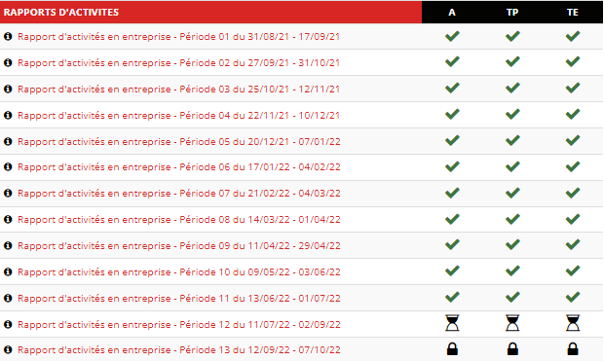

Livret d’alternance
A Alternant.e
TP Tuteur Pédagogique
TE Tuteur Entreprise
Affichage date
d’ouverture et
date de
fermeture du
questionnaire,
par profil
Le questionnaire
est validé
Le questionnaire
est ouvert à la
saisie/validation
Le questionnaire
est bloqué car
échéance dépassée

Slide 19
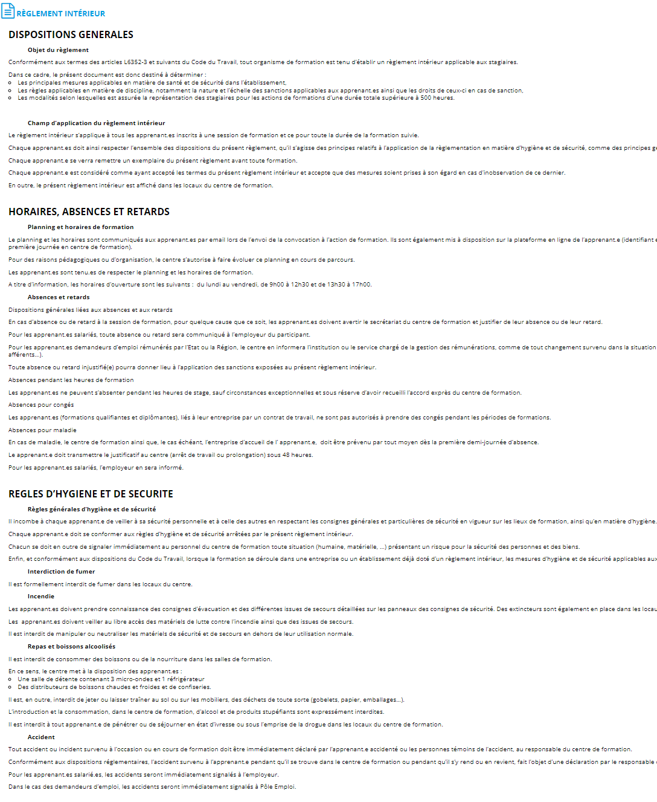


Signature du Règlement Intérieur
Obligatoire
Livret d’alternance

Slide 20
Validation des missions
A renseigner lors de la première période en entreprise
Livret d’alternance
Activités de l’entreprise | Missions confiées par l’entreprise | Validation des missions
Alternant.e | Tuteur entreprise | Tuteur Pédagogique
Présentation synthétique de l’activité de l’entreprise : forme juridique, nombre de salariés, secteur d’activité, les produits/services proposés, les clients visés, les concurrents, le chiffre d’affaires, … | Description des missions confiées sur l’année à l’alternant.e ainsi que le niveau attendu | Valide les missions et demande de les compléter s’il manque des éléments utiles à l’acquisition de compétences exigées par le diplôme
Notes:
L’alternant.e est un salarié.e qui doit s’intéresser à son entreprise, forme juridique, nombre de salariés, secteur d’activité, les produits/services proposés, les clients visés, les concurrents, le chiffre d’affaires, …

Slide 21
Rapport d’activité en entreprise par période
Livret d’alternance
Missions effectuées | Appréciation du Tuteur | Appréciation 3iS
Alternant.e | Tuteur entreprise | Tuteur Pédagogique
Description des missions réalisées, matériels utilisés, interaction avec les salariés, clients Atteinte des objectifs Difficultés rencontrées | Décrit les domaines dans lesquels l’alternant.e a été le plus efficace Les pistes d’amélioration et les efforts à réaliser Evalue sur la période le professionnalisme de l’alternant.e : le savoir-être l’intégration au sein de l’entreprise la réalisation de missions l’engagement personnel -> Insuffisant - Passable - Bien - Très bien | Prend connaissance et s’assure que les missions réalisées correspondent à la formation Remonte des éléments de la scolarité de l’Alternant.e implication à 3iS, savoir être, …

Slide 22

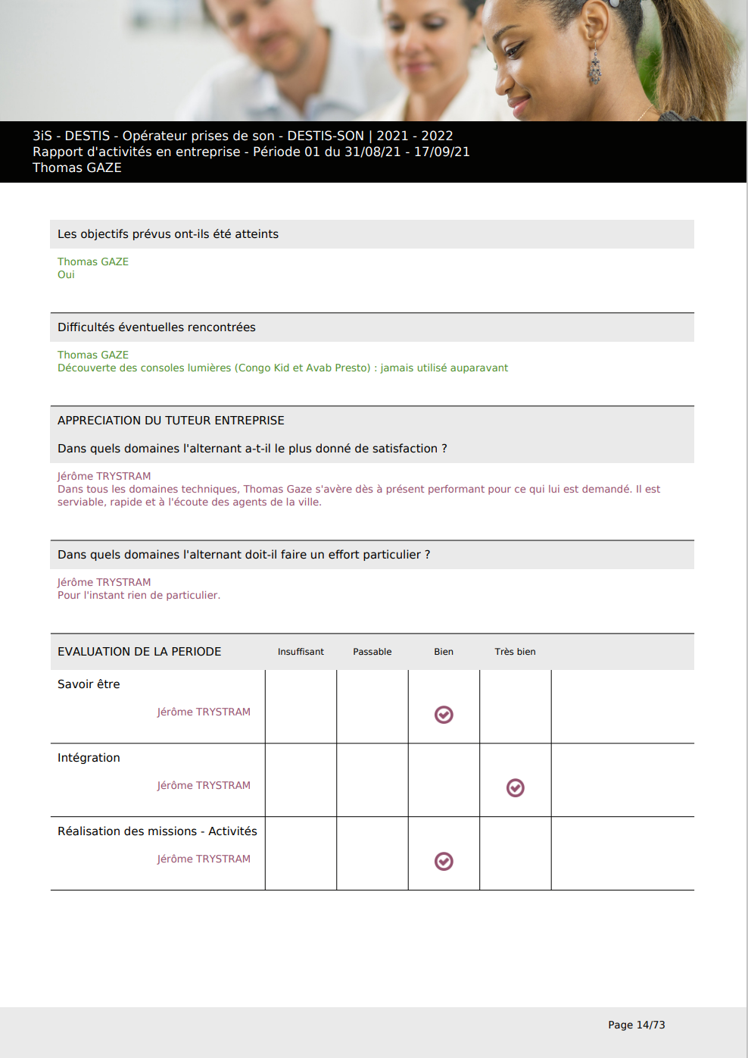

Edition du Livret d’alternance
Aux épreuves finales
le livret d’alternance dûment complété
par les 3 acteurs
est transmis aux membres du jury
Version Pdf du livret d’alternance complété
Notes:
L’entreprise a pour obligation de le renseigner mais c’est à l’alternant.e de programmer des moments avec le tuteur entreprise pour faire le point et renseigner le livret d’alternance,

Slide 23
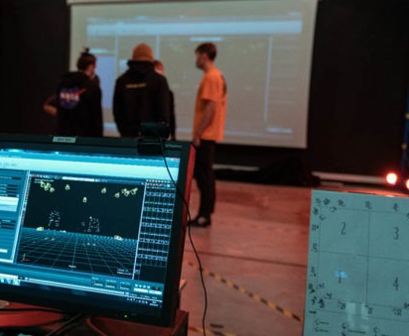
Une visite entreprise
Visite entreprise
L’alternant.e se charge de planifier cette visite avec son tuteur entreprise et tuteur pédagogique
(présentiel ou distanciel selon distance)
Les 3 acteurs participent à cette visite et font état des missions confiées, des acquisitions de compétences, de la posture professionnelle, …
Le tuteur pédagogique rédige un compte rendu de visite sur Studéa

Slide 24

Vos interlocuteurs au sein de 3iS
Service | A contacter pour
Relations entreprises | Demande et justification d’absence Interlocuteurs de votre entreprise Aide aux permis B Identifiants et accès STUDEA Gestion du contrat d’alternance, gestion des ruptures, accompagnement recherche entreprise, aide à la professionnalisation
Responsable pédagogique Tuteur Pédagogique Direction des études | Suivi de la formation Suivi en entreprise, suivi pédagogique du livret STUDEA, évaluation compétences, visite entreprise, …
Référent.e Handicap | Mise en place d’un aménagement de votre formation en cas de situation de handicap temporaire ou permanente
Référent.e Difficultés économiques et sociales | Connaitre les aides sociales ou financières, accès au logement, …
Référent.e Egalité, Diversité, Harcèlement et Violences sexuelles et sexistes | Pour faire état d’une situation vécue ou observée au cours de la formation ou en entreprise
Référent.e Mobilité nationale et internationale | Questions relatives à la mobilité nationale ou à internationale
retrouver sur Studéa les interlocuteurs de votre campus

Slide 25

Référence Handicap au sein de chaque Campus
Personne en situation de Handicap
Tous les apprenant.es en situation de handicap temporaire ou permanent, ou qui souffrent d’un trouble de la santé invalidant peuvent être accompagné.es tout au long de leur formation.
3iS s’engage ainsi, pour tout stagiaire présentant une situation de handicap à :
Prendre en compte ses besoins
Étudier des aménagements spécifiques pour son accompagnement tout au long de sa formation
L’accompagner dans ses démarches administratives
Pour cela il faut prendre rendez-vous par mail auprès du référent.e handicap de votre campus (contact sur la page d'accueil de Studéa ou auprès de la vie scolaire de votre campus)

Slide 26

Depuis sa création, 3iS s’engage à
VHSS
promouvoir l’égalité et la diversité des personnel.les et des apprenant.es
lutter contre toutes formes de discriminations, fondées sur le sexe, l’origine, le handicap, l’âge, l’orientation sexuelle, …
lutter et prévenir les comportements sexistes et le harcèlement sexuel tels que définis dans l’article 222-33 du code pénal

Slide 27
Mobilité européenne et internationale
Mobilité nationale et internationale
Mobilité à l'étranger de plus de 4 semaines possible avec une "mise en veille" du contrat d'alternance
Mobilité à l'étranger de moins de 4 semaines possible avec une "mise à disposition" du contrat d'alternance
L'OPCO de l'entreprise peut prendre en charge une partie des frais générés par la mobilité hors du territoire national (frais de perte de ressources, autres coûts y compris ceux liés à la protection sociale) sur signature d'une convention de mobilité ou de mise à disposition.
S'adresser au référent Mobilité Nationale et Internationale de votre campus

Slide 28

Aides Sociales et Culturelles Nationales
Aides
Logement
  APL - Aide Personnalisée au Logement (CAF ou MSA)
  Mobili-Jeune – Aide financière hors APL (Action Logement)
  Garantie Visale - Garant de location (Action Logement)
  Loca-Pass - Prêt à taux zéro du dépôt de garantie au bailleur (Action Logement)
Aide au financement du permis de conduire B (apprenti.e)
Carte Etudiant des Métiers : réductions accordées (transports, activités sportives et culturelles, restauration rapide …)
Comités d'Entreprises
Sur Studéa mise à disposition de la liste des aides régionales et départementales
Mes aides d'apprenti - Calcule tes aides logement, transport... (mesaidesapprenti.fr)
Notes:
Permis B : aide forfaitaire de 500€ c’est le CFA qui transmet le dossier via STUDEA

Slide 29
A qui poser mes questions en cas de problème ?
En formation
Santé, situation de handicap
« J’ai des difficultés d’apprentissage, d’acquisition de compétences. »
« J’ai un problème de santé.»
« J’ai un handicap, maladie chronique, ….»
« Je n’ai pas de bons résultats d’évaluation. »
Je peux en parler à : Tuteur entreprise ou pédagogique, employeur, Responsable pédagogique, Direction des études, Référent.e Handicap, Médecin traitant, Médecine du travail, …
Je peux en parler à : Responsable pédagogique, Tuteur pédagogique, Direction des études, tuteur entreprise, …
J’ai un problème,
J’en parle
En entreprise
Malaise psychologique,
difficulté d’ordre sociale ou financière…
« Dans l’entreprise, c’est compliqué avec mon employeur. »
« Je me sens mal à l’aise dans l’entreprise. »
« J’ai des difficultés personnelles. »
« Je n’ai pas de journée de repos.»
« Mes missions ne correspondent pas à ma formation. »
Je peux en parler à : Tuteur entreprise ou Pédagogique, employeur, Responsable pédagogique, Direction des études, Référent.e Handicap, Egalité Diversité, Référent.e Harcèlement et Violences Sexuelles et Sexistes, …
Je peux en parler à : Responsable pédagogique, Relations entreprises 3iS, tuteur pédagogique, tuteur entreprise, employeur, …

Slide 30
Rupture contrat apprentissage
Au cours des premiers 45 jours de présence en entreprise, l’employeur ou l’apprenti peut librement rompre le contrat. La rupture doit être notifiée par écrit à 3iS, Inspection du travail (DREETS).
La situation est grave,
puis-je rompre mon
contrat d’apprentissage ?
Je commence par en parler à mon référent pédagogique et les relations entreprises.
Art. L6222-18 du Code du travail
Au-delà de ces 45 jours,
le contrat peut être résilié par accord écrit signé entre l’employeur et l’apprenti
il peut aussi l’être, sous forme de licenciement, dans certaines situations précises :
  inaptitude décidée par le médecin du travail
  décès de l’employeur
  faute grave de l’apprenti
  liquidation judiciaire sans poursuite d’activité,
  exclusion définitive de 3iS
il peut l’être à l’initiative de l’apprenti, sous forme de démission, mais après sollicitation du médiateur de l'apprentissage (1).
Le médiateur de l'apprentissage est un interlocuteur qui est compétent en cas de litige portant sur le contrat d'apprentissage.
Comment saisir le médiateur de l'apprentissage ? | Service-public.fr
30
Notes:
Procédure réglementaire, la rupture est une situation EXCEPTIONNELLE

Slide 31
Rupture contrat de professionnalisation
Le contrat de professionnalisation peut librement être rompu par l'employeur ou l'employé pendant ou à la fin de la période d'essai, sans besoin de motif, en respectant un délai de préavis (1). La rupture doit être notifiée par écrit à 3iS, et Inspection du travail (DREETS).
La situation est grave,
puis-je rompre mon
contrat de professionnalisation ?
Je commence par en parler à mon référent pédagogique et les relations entreprises.
Art. L. 1221-26 du Code du travail
Au-delà de la période d'essai,
le contrat peut être rompu par l’une des parties du contrat, mais dans des conditions et modalités encadrées par la loi et par accord écrit signé entre l’employeur et le salarié
il peut aussi l’être, sous forme de licenciement, dans certaines situations précises :
  inaptitude décidée par le médecin du travail
  décès de l’employeur
  faute grave du salarié
  liquidation judiciaire sans poursuite d’activité,
  exclusion définitive de3IS
La rupture doit être notifiée par écrit à 3iS, et Inspection du travail (DREETS).
Art. L. 1221-26 du Code du travail
31
Notes:
Procédure réglementaire, la rupture est une situation EXCEPTIONNELLE

Slide 32
En cas de rupture de contrat d’alternance au-delà de
45 jours en entreprise
Art. L6222-18-2 / Art. L6332-14
En cas de situation grave : rupture de contrat
L’alternant.e a 6 mois pour retrouver une entreprise d’accueil.
Il/elle conserve son statut de stagiaire de la formation professionnelle ou d'apprenti, et le maintien du financement de la formation pendant ce délai.
-> Le nouveau contrat d’apprentissage devra avoir une durée minimale de 6 mois.
Au-delà de 6 mois : signature d’une convention avec 3iS pour poursuivre le cursus jusqu’au diplôme. Financement de la poursuite d’études par l’apprenant.e.
Notes:
Un rupture a des conséquences financières et administratives.

Slide 33

Représentation Délégué.es
Au début de chaque année scolaire, à l’initiative de la direction des études, sont organisées les élections des délégué.es de classe.
La ou le délégué.e de classe est un relai officiel d’information montante et descendante entre la promotion ou le groupe qu’il représente et l’équipe pédagogique.
  1 titulaire et 1 suppléant par classe
  Participe aux conseils de classe (2 par an)
  Assiste l’alternant.e convoqué devant un conseil de discipline
  Interface constante avec le responsable de filière et le Directeur des Etudes de 3iS

Slide 34

Conseil de Perfectionnement
Le Conseil de perfectionnement est une Instance consultative qui se réunit une fois par an.
Il se compose de professionnel.les du secteur.
Ses objectifs sont d’échanger sur les évolutions professionnelles et l’adéquation de la pédagogie afin de favoriser l’insertion des apprenant.es,
Il est présidé par le.la directeur.rice de l’établissement.

Slide 35













Nous vous sollicitons pendant et après la formation
Amélioration continue
Évaluation d’intervention
Enquête insertion 6 mois,
2 ans et 5 ans
Enquête de satisfaction chaque année
Remontée des pistes d’amélioration et réclamation : cliquez ici
pour l’amélioration de nos pratiques et des compétences enseignées, on compte sur vos retours car c’est utile pour vous et les futures promotions

